Slide 1
Acordeón
DI_CF03_4.4_Emociones_secundarias-subordinadas

Slide 2
Indicaciones para la producción
Equipo de producción crear un acordeón a partir de la información y tomar las imágenes como referentes para ser reemplazadas por nuestro banco de imágenes.
Emociones secundarias o subordinadas, surgen a raíz de la combinación de las emociones primarias y se aprenden con el tiempo en función de la cultura y el contexto en el que nos encontramos. Estas no son universales en todas las personas y puede variar la forma en como se expresan.
Las principales son:
No aplica.

Slide 3

Indicaciones para la producción
Aburrimiento: es un estado de ánimo que surge frente a la falta de distracción o estímulos. Generalmente se representa con muecas de apatía y bostezos.
Equipo de producción crear un acordeón a partir de la información y tomar las imágenes como referentes para ser reemplazadas por nuestro banco de imágenes.
No aplica.

Slide 4

Indicaciones para la producción
Desprecio: es una emoción que implica una actitud de arrogancia, superioridad y falta de respeto hacia otro, debido a que se le considera como alguien inferior.
Equipo de producción crear un acordeón a partir de la información y tomar las imágenes como referentes para ser reemplazadas por nuestro banco de imágenes.
No aplica.

Slide 5
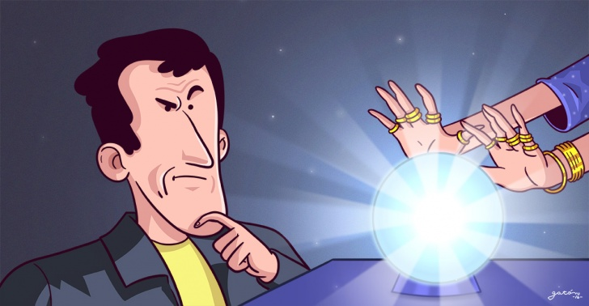
Indicaciones para la producción
Escepticismo: o duda es una reacción de incredulidad o falta de confianza frente a una verdad o eficacia de una cosa.
Equipo de producción crear un acordeón a partir de la información y tomar las imágenes como referentes para ser reemplazadas por nuestro banco de imágenes.
No aplica.

Slide 6
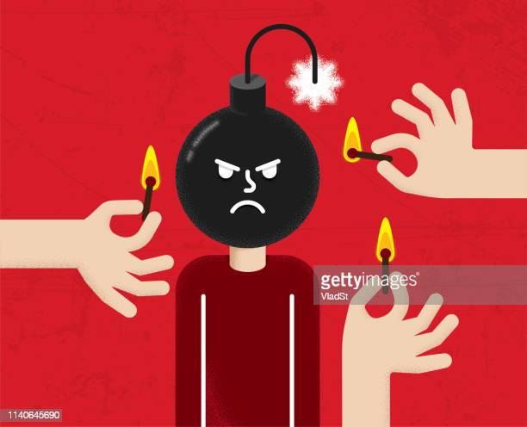
Indicaciones para la producción
Impaciencia: es la actitud o incapacidad de esperar por alguien o algo, sin que se produzcan sensaciones de produce estrés y ansiedad.
Equipo de producción crear un acordeón a partir de la información y tomar las imágenes como referentes para ser reemplazadas por nuestro banco de imágenes.
No aplica.

Slide 7
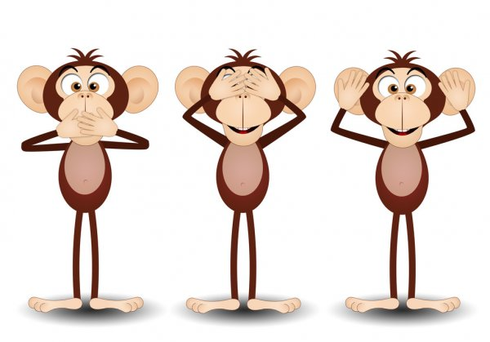
Indicaciones para la producción
Indiferencia: es un estado de ánimo caracterizado por la falta de sentimientos de agrado o rechazo hacia otro ser, objeto, asunto o situación determinada.
Equipo de producción crear un acordeón a partir de la información y tomar las imágenes como referentes para ser reemplazadas por nuestro banco de imágenes.
No aplica.

Slide 8

Indicaciones para la producción
Preocupación: es un estado de temor, inquietud o angustia frente a un problema, asunto o situación difícil.
Equipo de producción crear un acordeón a partir de la información y tomar las imágenes como referentes para ser reemplazadas por nuestro banco de imágenes.
No aplica.

Slide 9

Indicaciones para la producción
Sorpresa: es una emoción breve que se produce de forma súbita ante una situación extraña o novedosa y desaparece con la misma rapidez con que apareció.
Equipo de producción crear un acordeón a partir de la información y tomar las imágenes como referentes para ser reemplazadas por nuestro banco de imágenes.
No aplica.

Slide 10
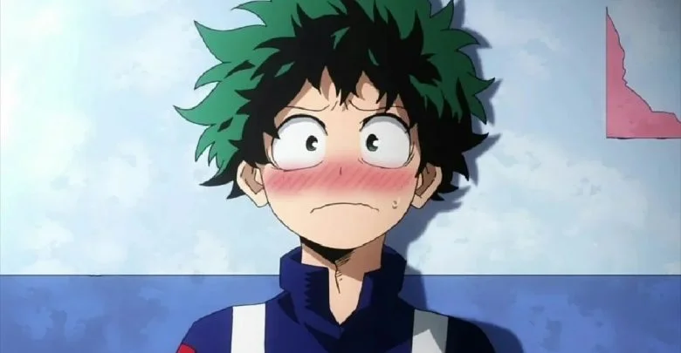
Indicaciones para la producción
Vergüenza: es una reacción de incomodidad producida por una humillación o miedo a hacer el ridículo.
Equipo de producción crear un acordeón a partir de la información y tomar las imágenes como referentes para ser reemplazadas por nuestro banco de imágenes.
No aplica.

Slide 11
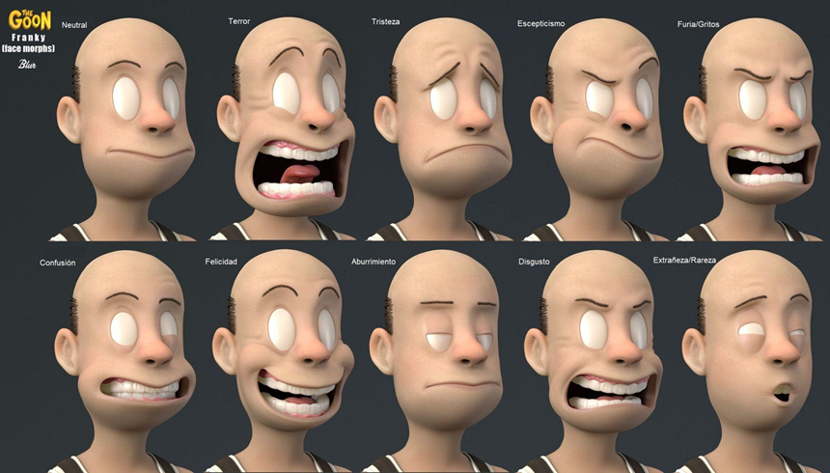
Indicaciones para la producción
Un ejemplo de modelado en 3D, de las expresiones faciales más importantes, se puede observar en la imagen
Equipo de producción crear un acordeón a partir de la información y tomar las imágenes como referentes para ser reemplazadas por nuestro banco de imágenes.
Referencia de imágenes:
Alessando Baldasseroni (eklettica.com)

